Slide 1
RCruncher
Colectarea si analizarea datelor de pe reddit.

Slide 2
Scopul aplicatiei
Colectarea datelor de pe reddit
Date ce tin de utilizatori
Date ce tin de postarile propriu-zise
Stocarea datelor colectate
Analiza datelor
Clusterizarea utilizatorilor
Oferirea de predictii si recomandari

Slide 3
Cui ii serveste aplicatia?
Aplicatia este construita in principal pentru utilizatorii activi de pe reddit
poate fi folosita asupra postarilor reddit publice
Oricine doreste o analiza in profunzime a unei anumite postari reddit

Slide 4
Arhitectura aplicatiei
Server
Node.js
NestJS
Aplicatie web
RESTful
Domain-driven design
Servicii
Baza de date
Relationala
MySQL
Client
AngularJS
ChartJS
Servicii

Slide 5
Arhitectura serverului
Node.js
Typescript – strongly-typed
Enumerare avantaje (Ex: module caching, full-stack programming language etc.)
NestJS
Express wrapper
OOP + FP(Functional programming) + FRP(Functional reactive Programming)
Aplicatie web
Doua obiecte de tip controller
Utilizatori
Postari

Slide 6
RESTful
Majoritatea apelurilor sunt de tip GET si POST
Domain-driven design
Punerea in prim plan a domeniului si a logicii tine de domeniu

Slide 7
Serviciile de pe partea de server
Toate serviciile de pe partea de server folosesc dependency injection
Acestea se impart in 4 categorii
Invatare automata - contine reteaua neuronala
Serviciul pentru colectarea datelor de pe reddit
Comunicarea cu Google
Servicii ajutatoare (extragerea subiectelor, eliminarea emojiurilor, etc.)

Slide 8
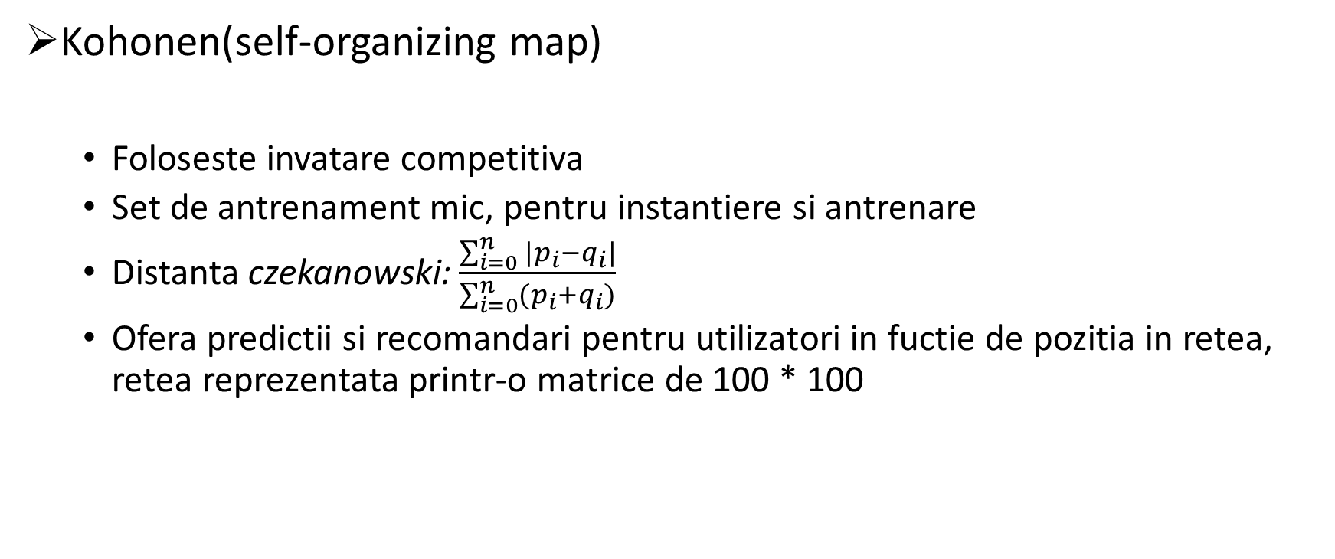
Reteaua neuronala
Kohonen(self-organizing map)
Foloseste invatare competitiva
Set de antrenament mic, pentru instantiere si antrenare
Distanta czekanowski: $\frac{\sum_{i=0}^{n}{|p_{i}−q_{i}|}}{\sum_{i=0}^{n}{(p_{i}+q_{i})}}$
Ofera predictii si recomandari pentru utilizatori in fuctie de pozitia in retea, retea reprezentata printr-o matrice de 100 * 100

Slide 9
API Reddit + Crawler
Adaugare utilizator - sunt colectate majoritatea datelor publice: comentarii si postari
Adaugare postare - este colectat textul si trimis catre serviciile Google

Slide 10
Google API
Se foloseste serviciul de la Google pentru analiza limbajului natural
Sunt returnate:
Analiza sentimentelor pe text si pe enunturile identificate.
Identificarea categorilor din care face parte textul respectiv.
Identificarea entitatilor prezente

Slide 11
Servicii ajutatoare
Sleeper – asigura asincronismul
TextInterpreter – extrage subiectele din comentarii
EmojiRemover – elimina caracterele ce nu pot fi salvate in baza de date.

Slide 12
Baza de date
Relationala, MySQL
Conexiunea cu baza de date – TypeORM
Se foloseste CQRS pentru incapsularea comenzilor si a interogarilor
Doua grupuri: utilizatori si postari

Slide 13
Arhitectura clientului
Framework-ul folosit este AngularJS (SPA)
Grafice – GraphJS
Pentru retea
Pentru subiectele prezente in datele utilizatorului
Servicii
Sunt folosite pentru comunicarea cu serverul
Tip AJAX, raspunsuri de tip JSON

Slide 14
Imbunatatiri ulterioare
Expandarea setului de antrenament
Geolocatie
OAuth – colectare date private
Conexiune social-media
Inlocuirea Google API pentru independenta

Slide 15
Multumesc pentru atentie
Intrebari?

